Slide 1
Thứ ba, ngày 22 tháng 4 năm 2025
TỰ NHIÊN VÀ XÃ HỘI
Tiết 63: Bài Trái Đất trong hệ Mặt Trời

Slide 2
Bài học STEM 8 MÔ HÌNH HỆ MẶT TRỜI
Giảng viên:
Ngày giảng:

Slide 3
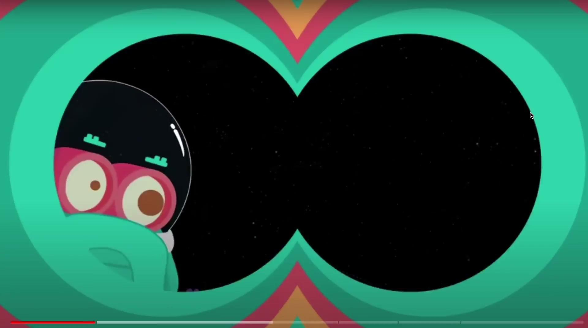
KHỞI ĐỘNG
nguồn video: Peakaboo English
nguồn video: BBC

Slide 4
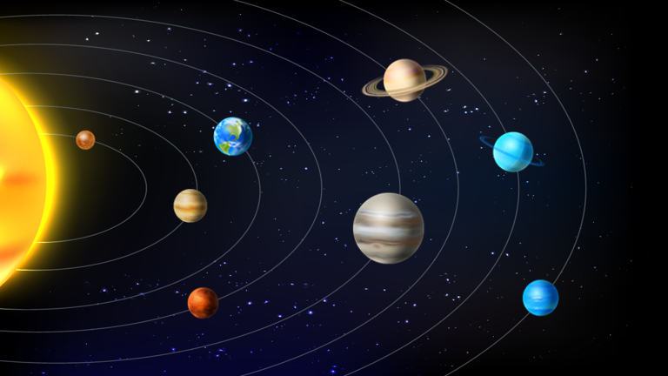
KHỞI ĐỘNG
Quan sát hình dưới đây, em hãy xác định vị trí của Mặt Trời, cho biết có bao nhiêu hành tinh trong hệ Mặt Trời.
2. Em có thể chế tạo một mô hình hệ Mặt Trời được không?

Slide 5
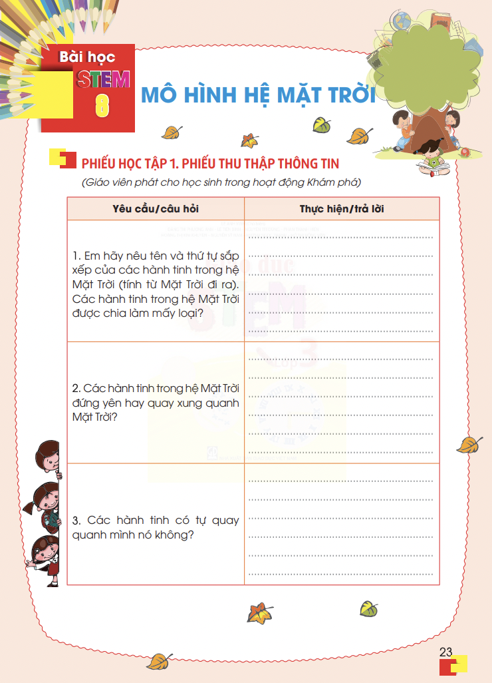
KHÁM PHÁ
Chia mỗi nhóm 6 thành viên.
Mỗi nhóm sẽ được giáo viên phát một
Phiếu học tập 1: Thu thập thông tin.
3. Các thành viên trong nhóm sẽ cùng nhau điền câu trả lời vào phiếu.

Slide 6
KHÁM PHÁ
1. Em hãy nêu tên và thứ tự sắp xếp của các hành tinh trong
hệ Mặt Trời (tính từ Mặt Trời đi ra).
Các hành tinh trong hệ Mặt Trời được chia làm mấy loại?
2. Các hành tinh trong hệ Mặt Trời đứng yên hay quay xung quanh Mặt Trời?
3. Các hành tinh có tự quay quanh mình nó không?
4. Em hãy kể tên các cách phân loại rác mà em biết.

Slide 7
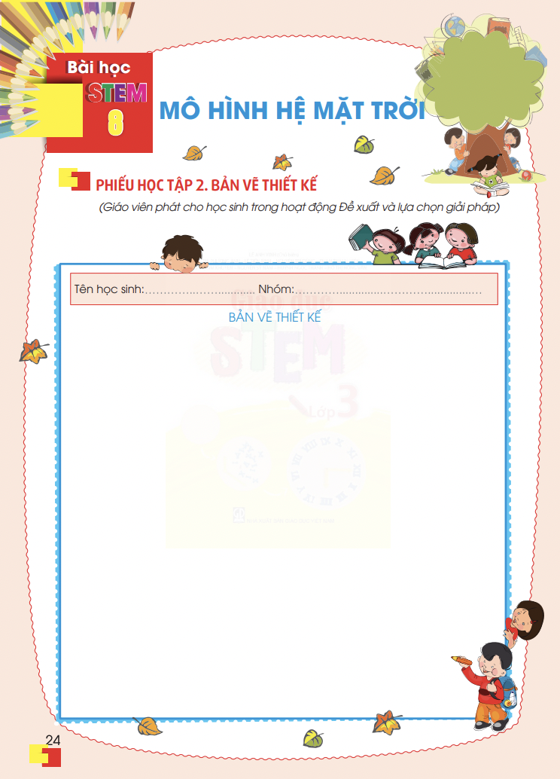
Đề xuất và lựa chọn giải pháp
Mỗi nhóm sẽ được giáo viên phát một Phiếu học tập 2: Bản thiết kế.
2. Các thành viên trong nhóm cùng nhau lên ý tưởng sản phẩm, sau đó phác hoạ lên phiếu.

Slide 8
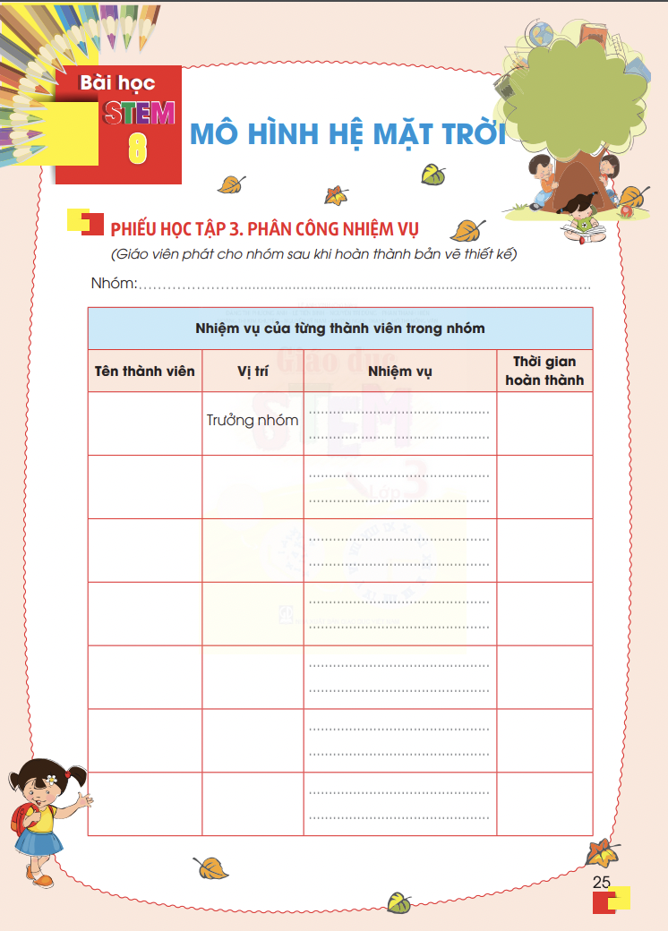
Đề xuất và lựa chọn giải pháp
Mỗi nhóm sẽ được giáo viên phát một
Phiếu học tập 3: Phân công nhiệm vụ.
2. Các em hãy chọn 1 thành viên làm trưởng nhóm.
3. Trưởng nhóm sẽ phân công nhiệm vụ cho mỗi thành viên, sau đó điền thông tin của thành viên trong nhóm vào phiếu.

Slide 9
IV. CHẾ TẠO, THỬ NGHIỆM
và ĐIỀU CHỈNH

Slide 10
Chuẩn bị

Slide 11
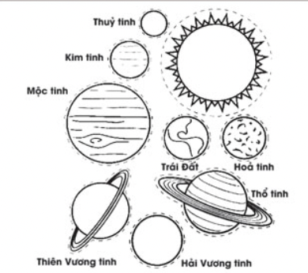
b. Gợi ý sản phẩm
BƯỚC 1
Vẽ mô hình hình mô phỏng Mặt Trời
và các hành tinh, sau đó dùng
bút mực tô đậm hình vẽ.

Slide 12
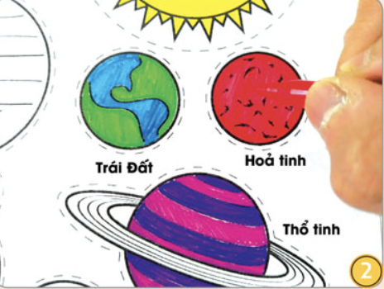
BƯỚC 2
Tô màu cho mô hình Mặt Trời và các hành tinh.

Slide 13
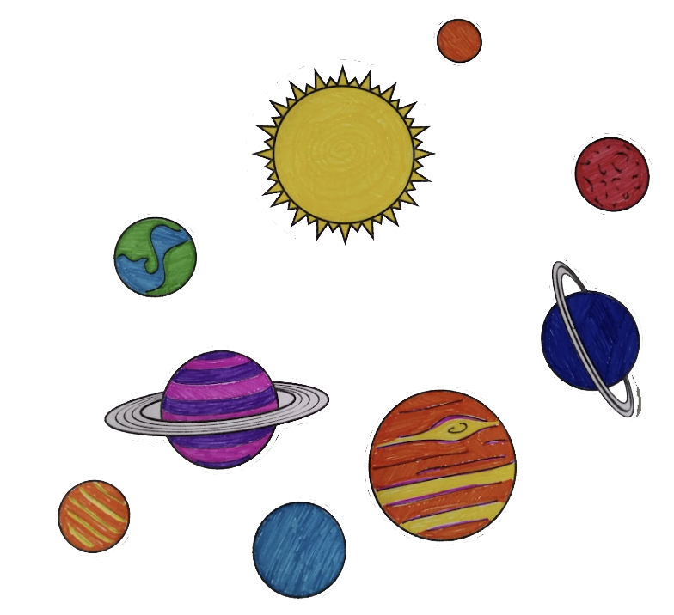
BƯỚC 3
Cắt rời mô hình Mặt Trời và các hành tinh đã tô màu.

Slide 14
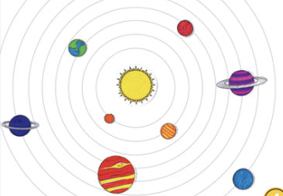
BƯỚC 4: Hoàn thiện sản phẩm
Chọn vị trí dán Mặt Trời làm tâm, vẽ các đường tròn tượng trưng cho đường di chuyển của các hành tinh, sau đó lần lượt dán các hành tinh lên các đường di chuyển phù hợp.

Slide 15
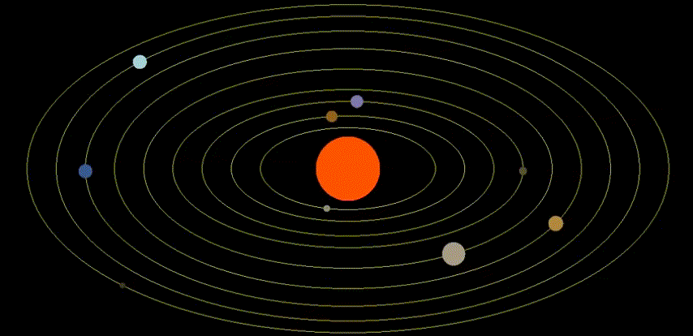
c. Thử nghiệm và điều chỉnh sản phẩm
Kiểm tra xem các hành tinh đã nằm đúng vị trí tương ứng với thứ tự các hành tinh trong hệ Mặt Trời hay chưa.

Slide 16
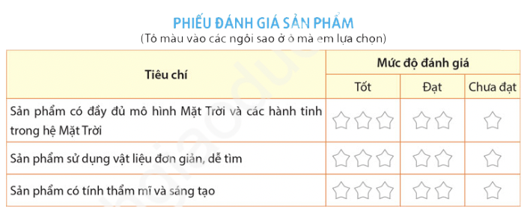
V. CHIA SẺ, THẢO LUẬN

